Slide 1
ПРОЕКТ САМОРАЗВИТИЯ Организация работы по самообразованию педагога дополнительного образования МБО ДО ЦДОД «Созвездие»
21 век внес свои коррективы в окружающую действительность.
Утрата интереса, снижение познавательной активности, различные нарушения в развитии детей, стали естественными спутниками в работе педагогов.
Сегодня перед нами – педагогами стоит задача не только удерживать мотивацию и познавательный интерес, а искать наиболее эффективные коррекционные технологии.
Выполнила: Грицанова О.Г.

Slide 2
Тема: «Использование современных инновационных технологий в практической деятельности педагога дополнительного образования с детьми ОВЗ».

Slide 3
Цель: повышение профессионального мастерства.
Задачи:
Изучение научно-методической литературы, современных подходов по использованию современных инновационных технологий в педагогической работе.
Корректировка рабочей программы по преодолению ТНР с учётом внедрения инновационных технологий.
Разработка перспективного планирования, картотек игр с использованием здоровьесберегающих технологий, ИКТ, технологий наглядного моделирования.
Внедрение системы работы по использованию инновационных технологий в работе с детьми с ОВЗ и родителями.
«Использование специального комплекса упражнений - мозжечковой стимуляции в работе с детьми с ОВЗ»
Развитие сенсорных способностей детей в процессе игровой деятельности с дидактическим материалом.
Использование развивающих технологий в интеллектуально познавательном развитии детей на основе методик Б.П. Никитина, В.В. Воскобовича, М. Монтессори, Дьенеша, Кюизенера)
Использование и внедрение дистанционно- развивающих, дидактических, интерактивных игр с детьми и их родителями.
Распространение положительного опыта работы по теме среди коллег.

Slide 4
ПЛАН САМООБРАЗОВАНИЯ: Содержание работы
I.
Аналитико-диагностический 2018г.-2019 г.
1. Изучение научно-методической литературе по теме самообразования.
2. Обобщение полученных теоретических знаний.
3. Анкетирование родителей по выявлению наиболее значимых и приемлемых форм взаимодействия
4. Приобретение теоретических знаний
5. Анализ результатов анкетирования

Slide 5
II.
Практический 2019г.-2020г.
1.Обучение на курсах повышения квалификации по теме самообразования.
2. Разработка методических, интерактивных пособий, дидактических игр по теме самообразований.
3. Разработка конспектов НОД.
4. Разработка и внедрение перспективного плана и использованием современных инновационных технологий (здоровосберегающие технологии, ИКТ, наглядное моделирование).
5. Проведение мастер-классов для родителей в рамках дня открытых дверей.
6. Внедрение новых форм и методов в развивающие занятия с детьми.
7. Показ открытых мероприятий на уровне ДО, на уровне района.
8. Распространение опыта через социальные сети, родительские собрания, консультации.
9. Создание картотеки методических пособий.
10. Участие в обмене опытом в использовании инновационных технологий и
выступления на мастер-классах, семинарах, педсоветах.

Slide 6
III
Рефлексивный 2020г.-2021г.
Анализ результатов внедрения современных инновационных технологий.
1.Индивидуальная диагностика результатов развития детей. Анализ результатов внедрения современных инновационных технологий.
2.Анализ собственной деятельности.
3.Анкетирование родителей по результатам внедрения новых форм взаимодействия.
4. Самоанализ, отчёт о работе по теме самообразования
и анализа результатов анкетирования родителей, выбор наиболее оптимальных форм.

Slide 7
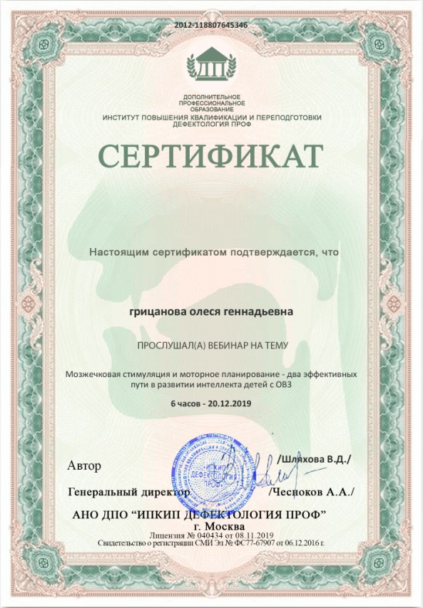
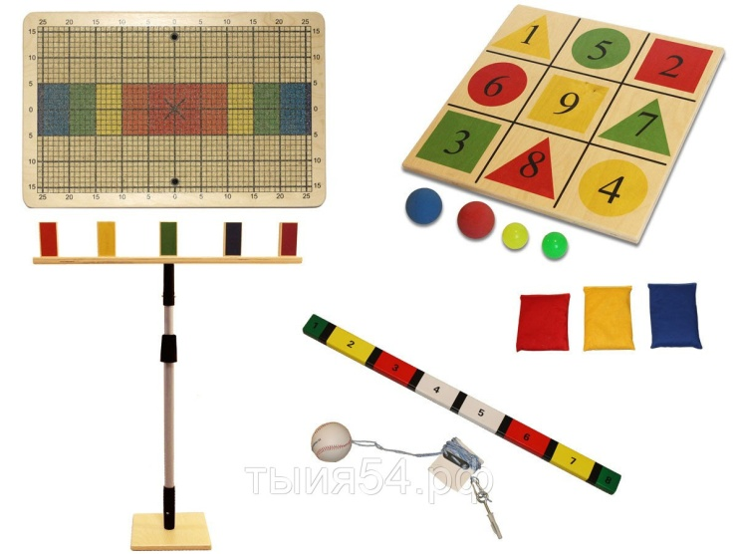
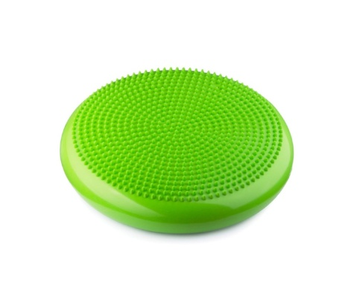
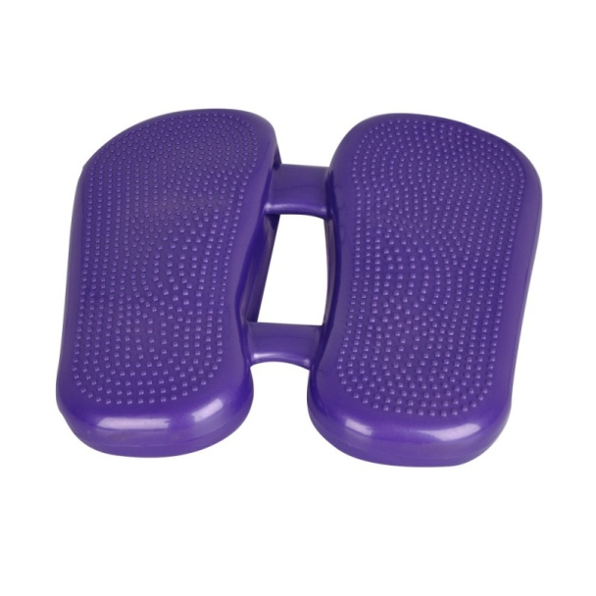
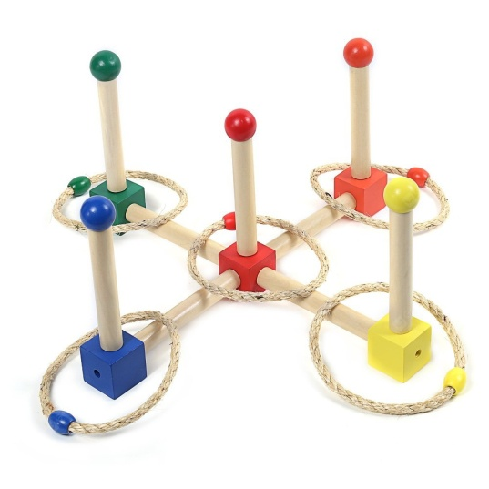
«Использование специального комплекса упражнений –
мозжечковой стимуляции в работе с детьми с ОВЗ
с помощью оборудования»

Slide 8
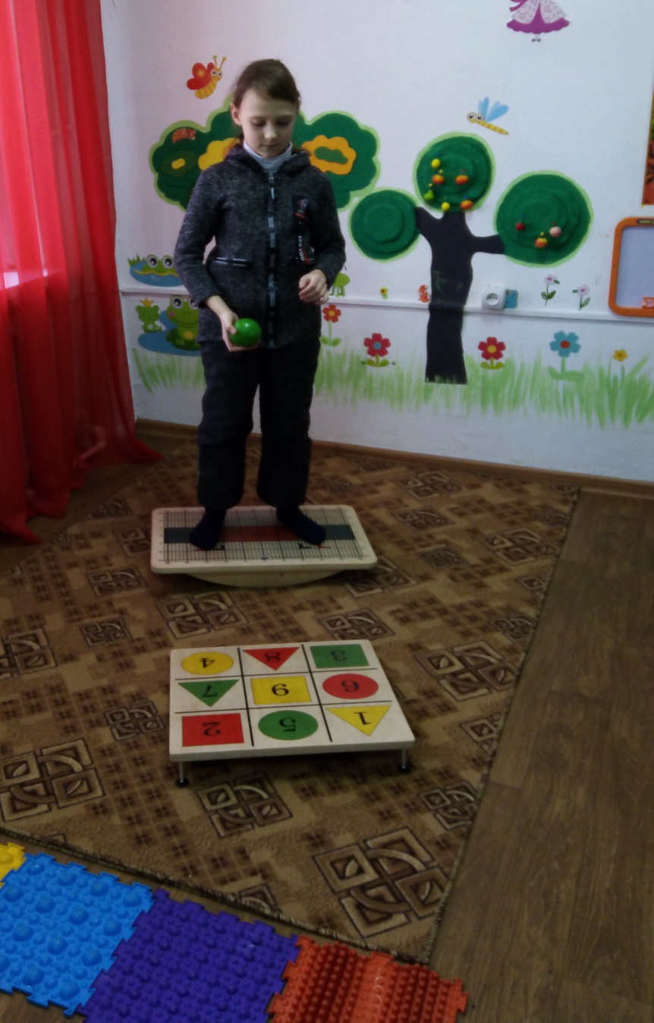
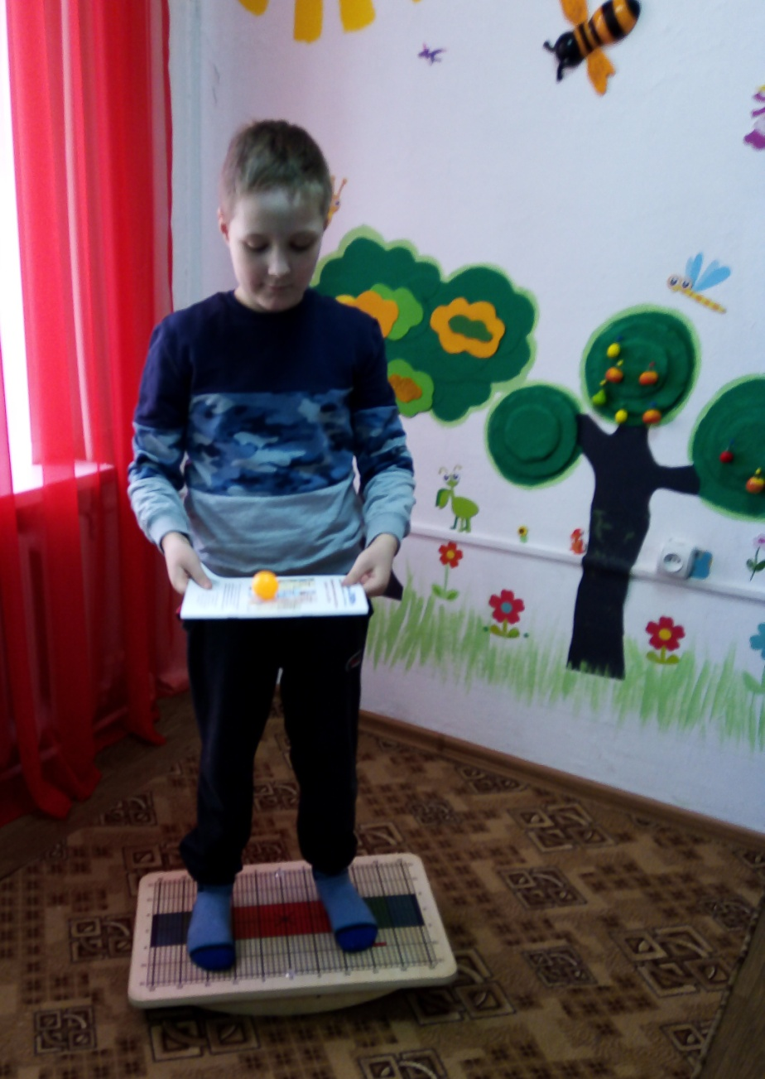
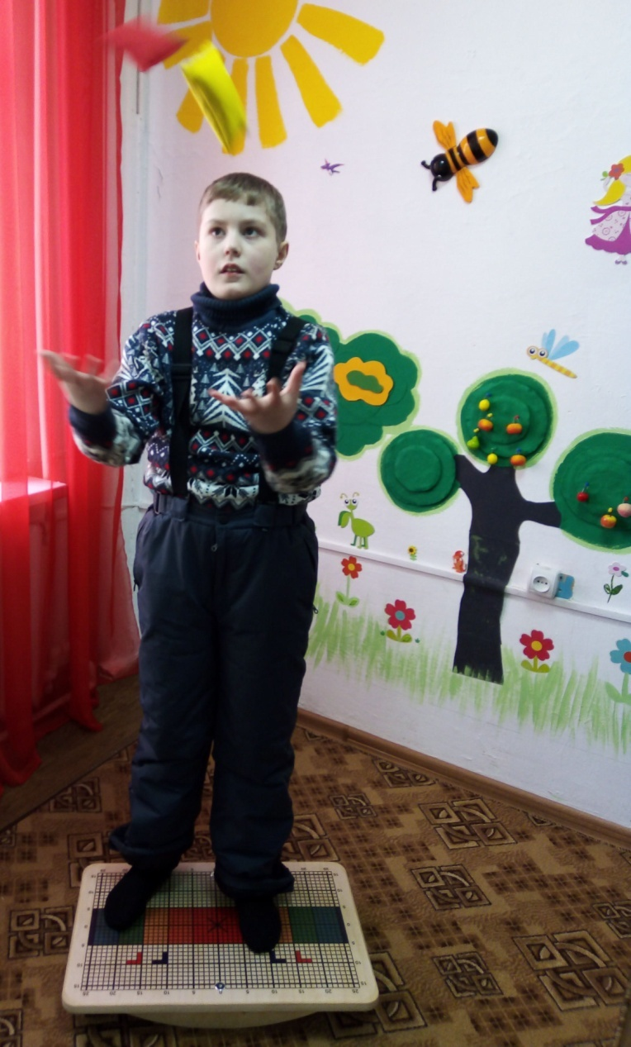

Slide 9
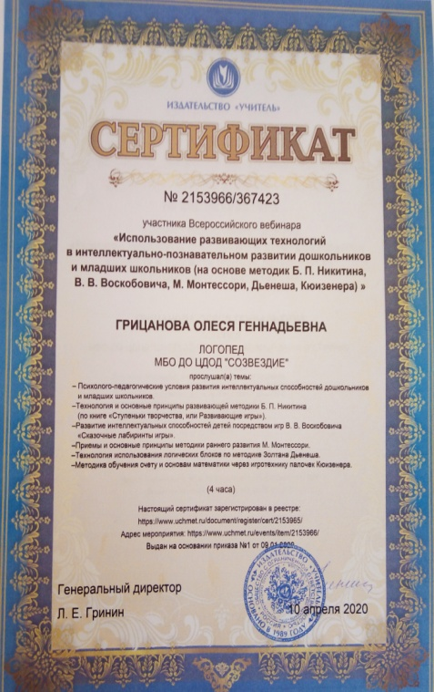
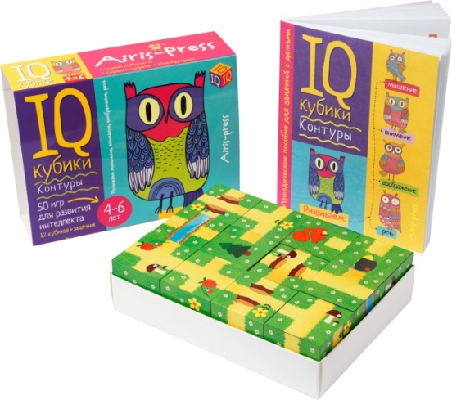
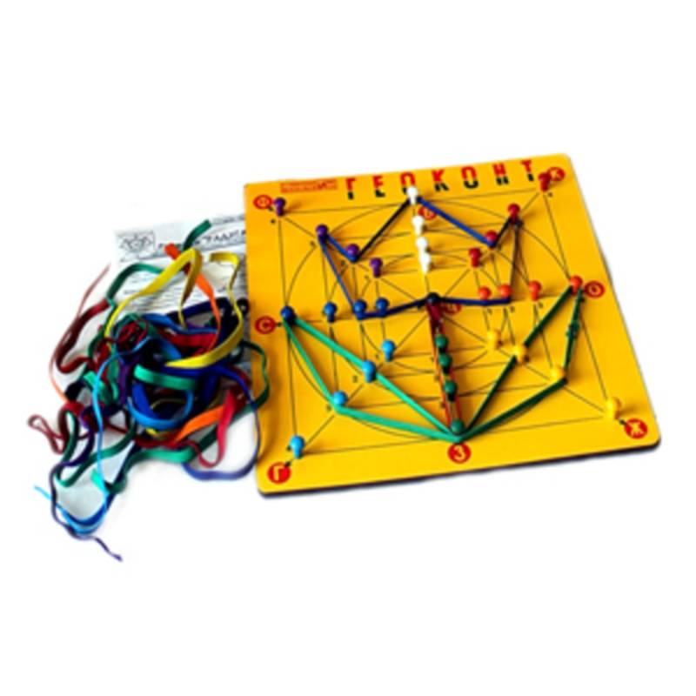
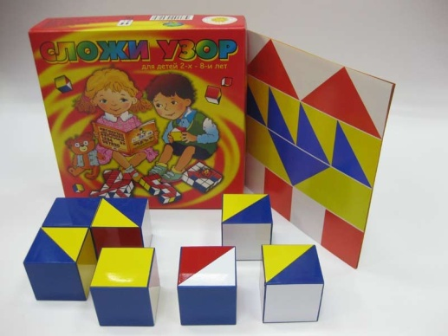
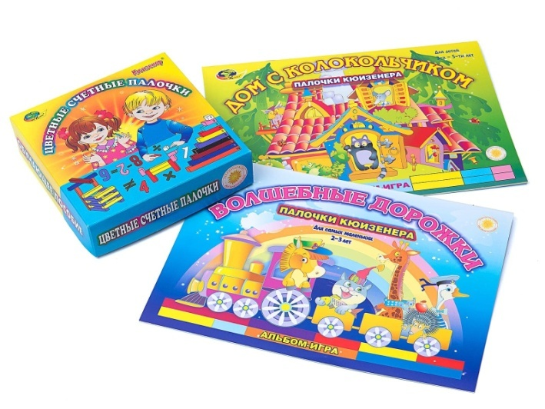
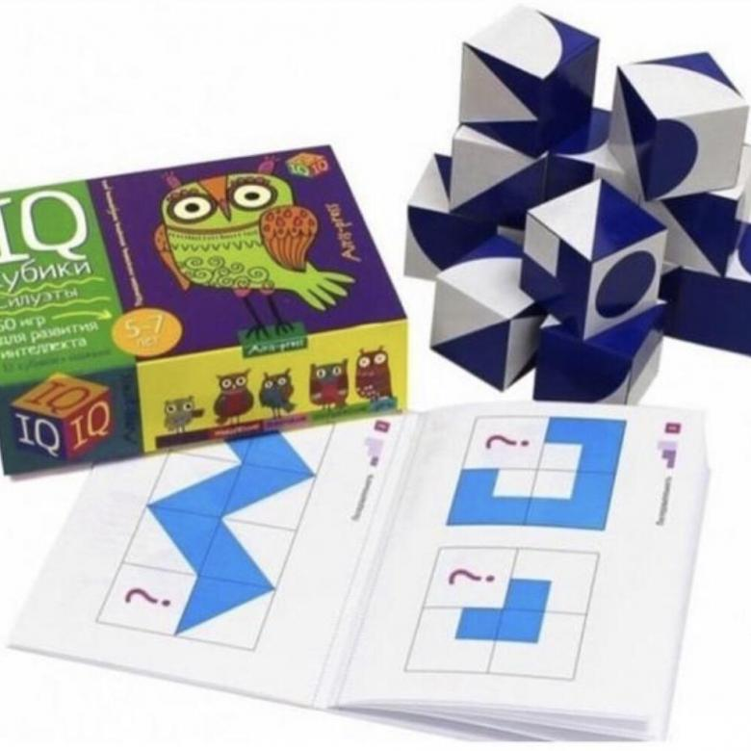
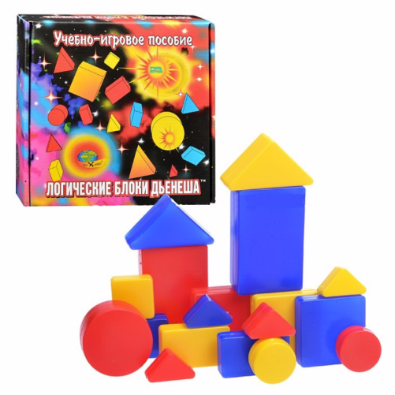
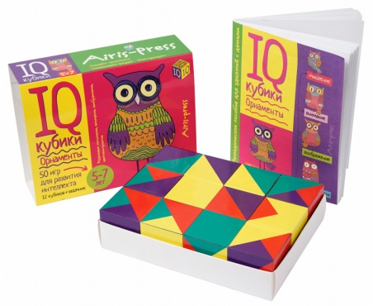
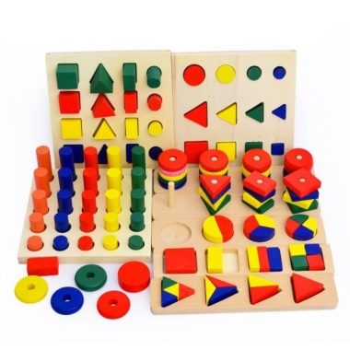
Использование развивающих технологий
в интеллектуально познавательном развитии детей
на основе методик Б.П. Никитина, В.В. Воскобовича,
М. Монтессори, Дьенеша, Кюизенера

Slide 10
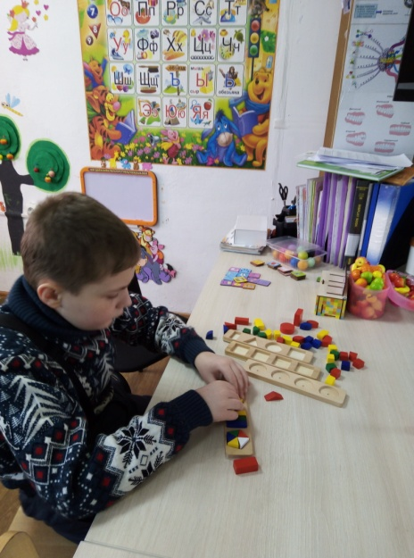
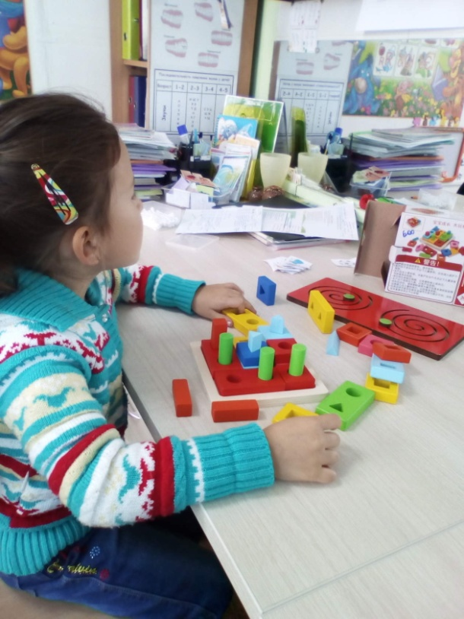
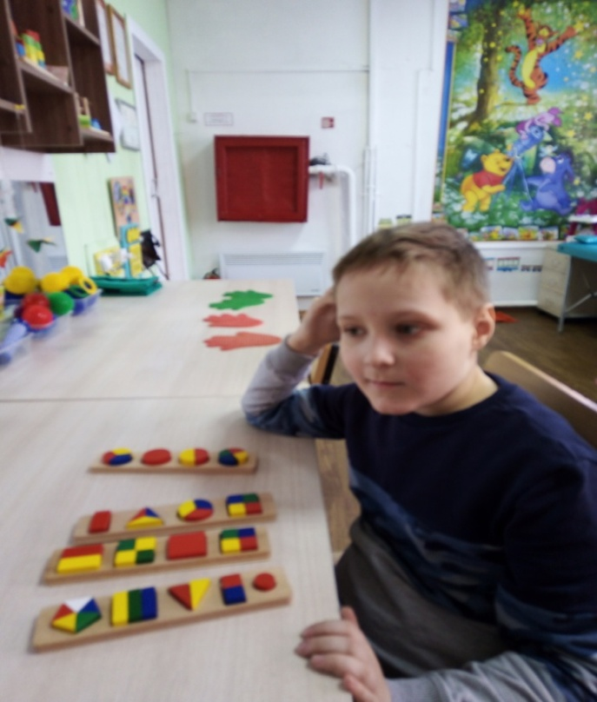
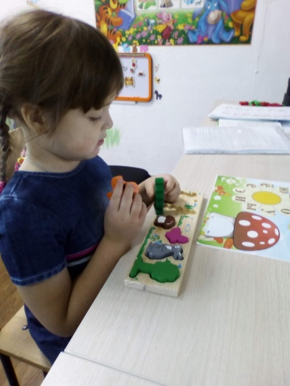
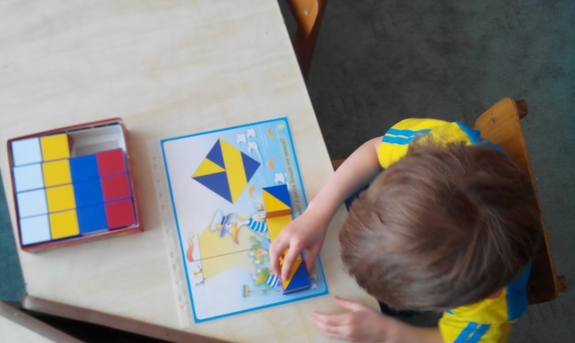
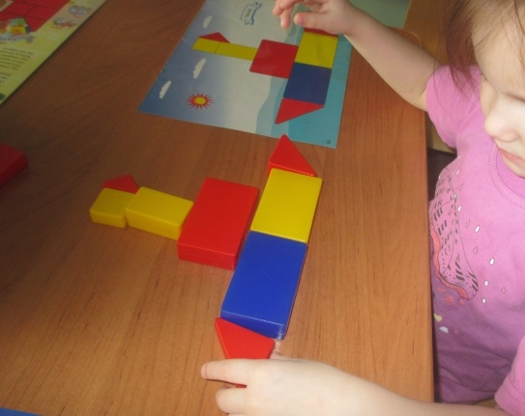

Slide 11
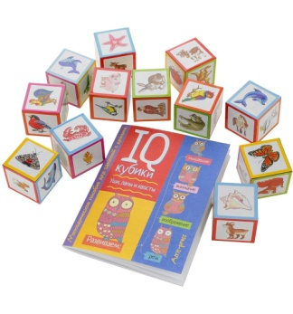
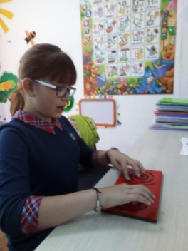
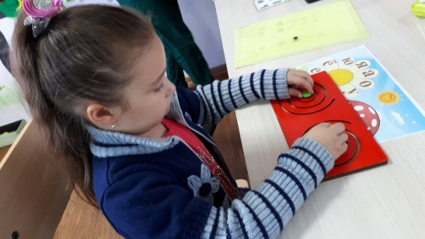
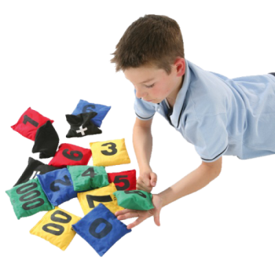
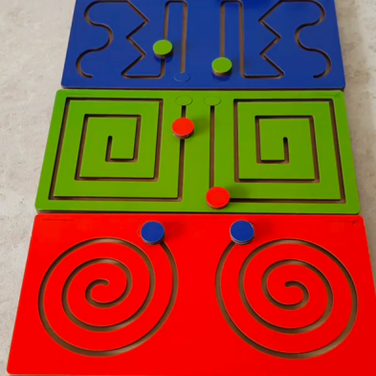
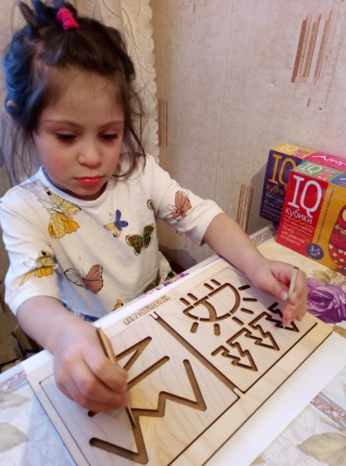
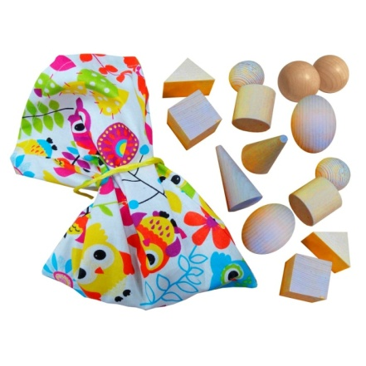
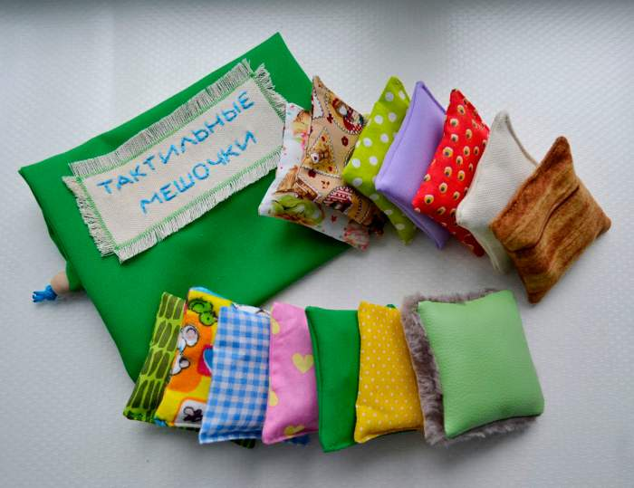
Развитие сенсорных способностей детей
в процессе игровой деятельности
с дидактическим материалом.

Slide 12
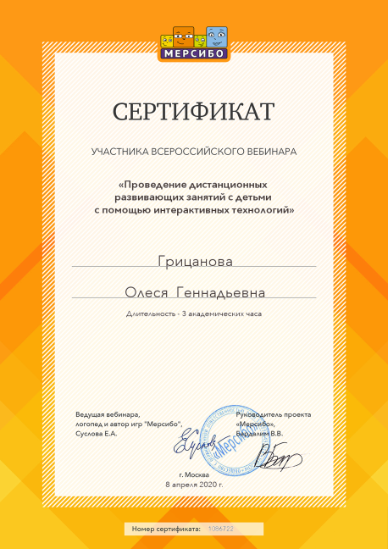
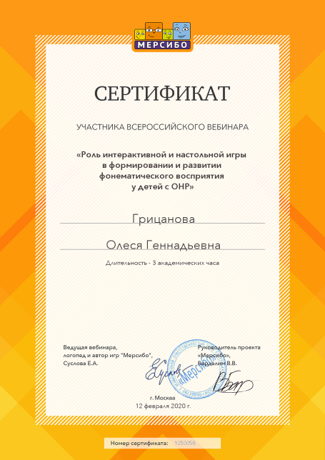
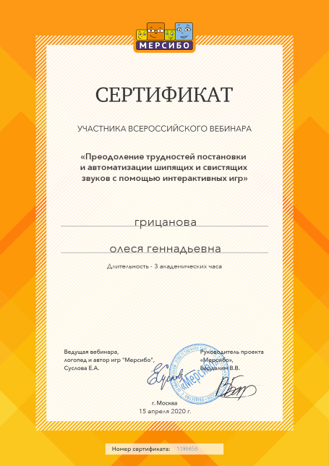
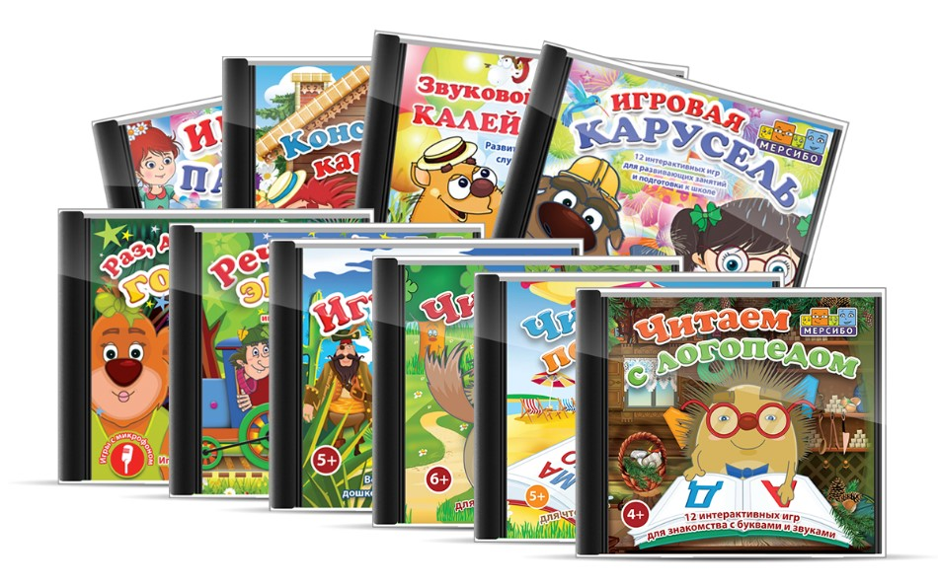
Использование и внедрение дистанционных развивающих, дидактических, интерактивных игр с детьми и их родителями.

Slide 13
Литература:
1. Актуальные проблемы развития ребенка в дошкольном и дополнительном образовании. - М.: Детство-Пресс, 2013. - 192 c.
2. Система сопровождения родителей: модель организации клуба «Молодая семья», план-программа, занятия / авт.-сост. М.В. Тимофеева. – Волгоград: Учитель, 2009 – 103 с.
3. Здоровьесберегающее пространство дошкольного образовательного учреждения: проектирование, тренинги, занятия / сост. Н.И. Крылова. – Волгоград: Учитель, 2009 – 218 с.: ил.
4. Коррекционно-развивающие занятия: комплекс мероприятий по развитию воображения. Занятия по снижению детской агрессии / сост. С.В. Лесина, Г.П Попова, Т.Л. Снисаренко. – Волгоград: Учитель, 2011 – 164 с.
5. Развитие внимания и эмоционально-волевой сферы детей 4-6 лет: разработки занятий, диагностические и дидактические материалы / сост. Ю.Е. Веприцкая. – Волгоград: Учитель, 2011 – 123с.
6. Сластенин В.А.Педагогика: Инновационная деятеьность.-М..2011г.
7. ЭлъконинД.Б. Психология игры. - М., 1979.
8. Селевко Г.К. «Современные образовательные технологии» М., 2001.
9.Дидактические игры и упражнения по сенсорному воспитанию дошкольников / Под ред. Л. А.Венгера. - М.: Просвещение, 2005. - 424с.
10.Галой Н.Ю. Использование интерактивного оборудования сенсорной комнаты в работе с детско-родительскими парами и детьми раннего возраста // Современное дошкольное образование. Теория и практика. - 2015. - №1. - С.38-11. Коррекционно-развивающие технологии : программы развития личностной, познавательной, эмоционально-волевой сферы детей, диагностический комплекс (ав. - сост. Л. В. Годовникова и др.) - Волгоград.: Учитель, 2013
Интернет ресурсы
https://mersibo.ru/webinars
https://infourok.ru/statya-na-temu-ispolzovanie-metod
https://mederia.ru/mozzhechkovaya-stimulyatsiya/

